Slide 1
Rizikové a zdraví podporující chování v adolescenci
Mgr. Kristýna Študlarová

Slide 2
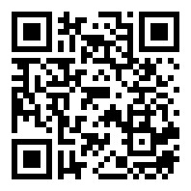
Test
Moderní teorie vývoje

Slide 3
Sebepoškozování
Suicidální chování
Úzkosti/ panické stavy

Slide 4
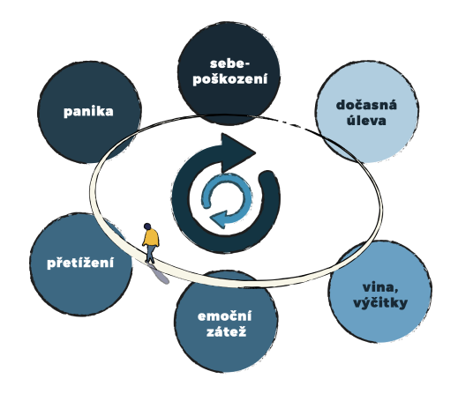
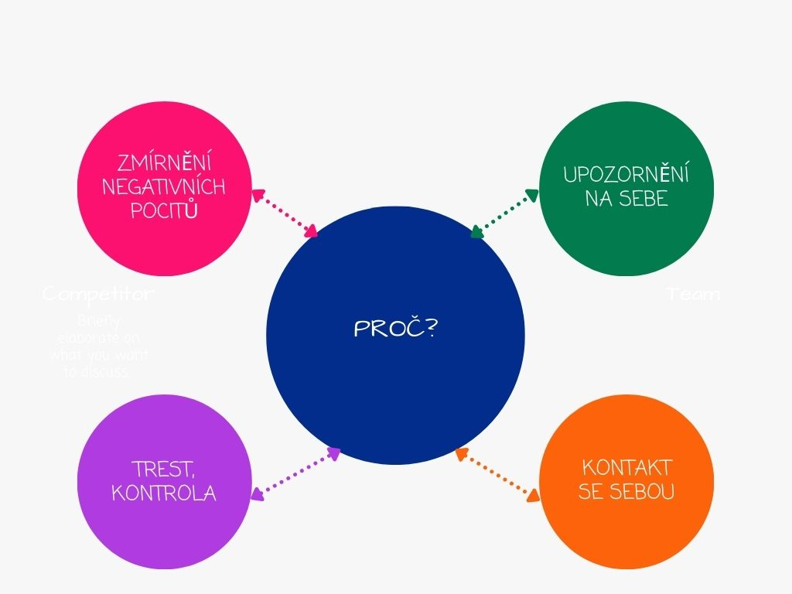
Sebepoškozování
Statistika: žena, 15-19 let (NÚDZ, počty hospitalizovaných)
Adolescence se uvádí jako rizikový faktor
Dělení: závažné, stereotypické, kompulzivní, impulzivní repetitivní, impulzivní epizodické
Jak poznat, že se člověk sebepoškozuje?
Proč jsou děti více náchylnější?

Slide 5
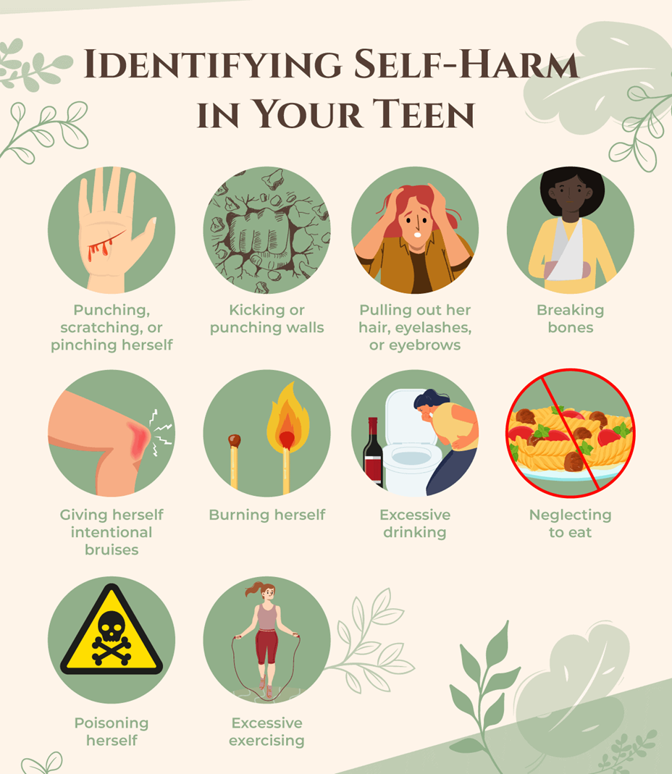
Co mít na paměti:
Akutní potřeba trvá většinou 20-30 min – lze něčím kompenzovat
Sebepoškozování není automaticky rizikový faktor pro suicidální pokusy, zároveň 55 – 85 % sebepoškozujících se to alespoň jednou zkusí
Smrt může být také následek nehody
Velký vliv mají okolní podmínky – stres, spánek, jídlo, vztahy
Vždy myslet na bezpečnost klienta (ošetření ran apod.)
Pojmenovávat a normalizovat, nesoudit
Těsný vztah s emočním prožíváním
Terapie: KBT, spouštěče, regulace emocí, práce se stresem, rodina, krizové plány
Fyziologický podklad: endorfiny

Slide 6
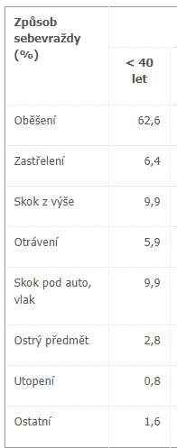
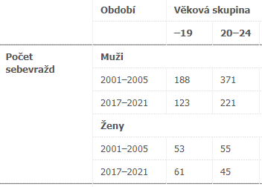
Suicidální chování

Slide 7
Stupně sebevražedného jednání
Presuicidální syndrom – zúžené vidění světa jen na negativa, automutilace, spíše o úlevě a osvobození
Sebevražedné myšlenky – intenzivní, nutkavé, mohou mít podobu cizího hlasu
Sebevražedné tendence – konkrétní plán
Sebevražedný pokus – měkké/ tvrdé metody

Slide 8
Co mít na paměti
Vždy vyhodnocovat riziko sebevraždy – jak konkrétní je plán (detailně se vyptat), jestli už klient/klientka podnikl/a nějaké kroky pro jeho uskutečnění
Vyhodnotit i svoji vlastní kompetentnost
Nebát se mluvit o smrti a pojmenovávat
Každý klient/klientka má právo rozhodovat o svém životě, my bychom ale měli stát na straně života
Při kontaktu s námi volá k. o pomoc
Ohlašovací povinnost (zejména u nezletilých)
STŘÍTESKÝ, Matěj. Zamyšlení nad oznamovací povinností psychologů jako pracovníků v pomáhajících profesích (THE REFLECTION ON THE NOTIFICATION DUTY OF PSYCHOLOGISTS AS WORKERS IN ASSISTING PROFESSIONS). E-psychologie. Českomoravská psychologická společnost, 2017, vol. 11, No 4. ISSN 1802-8853.

Slide 9
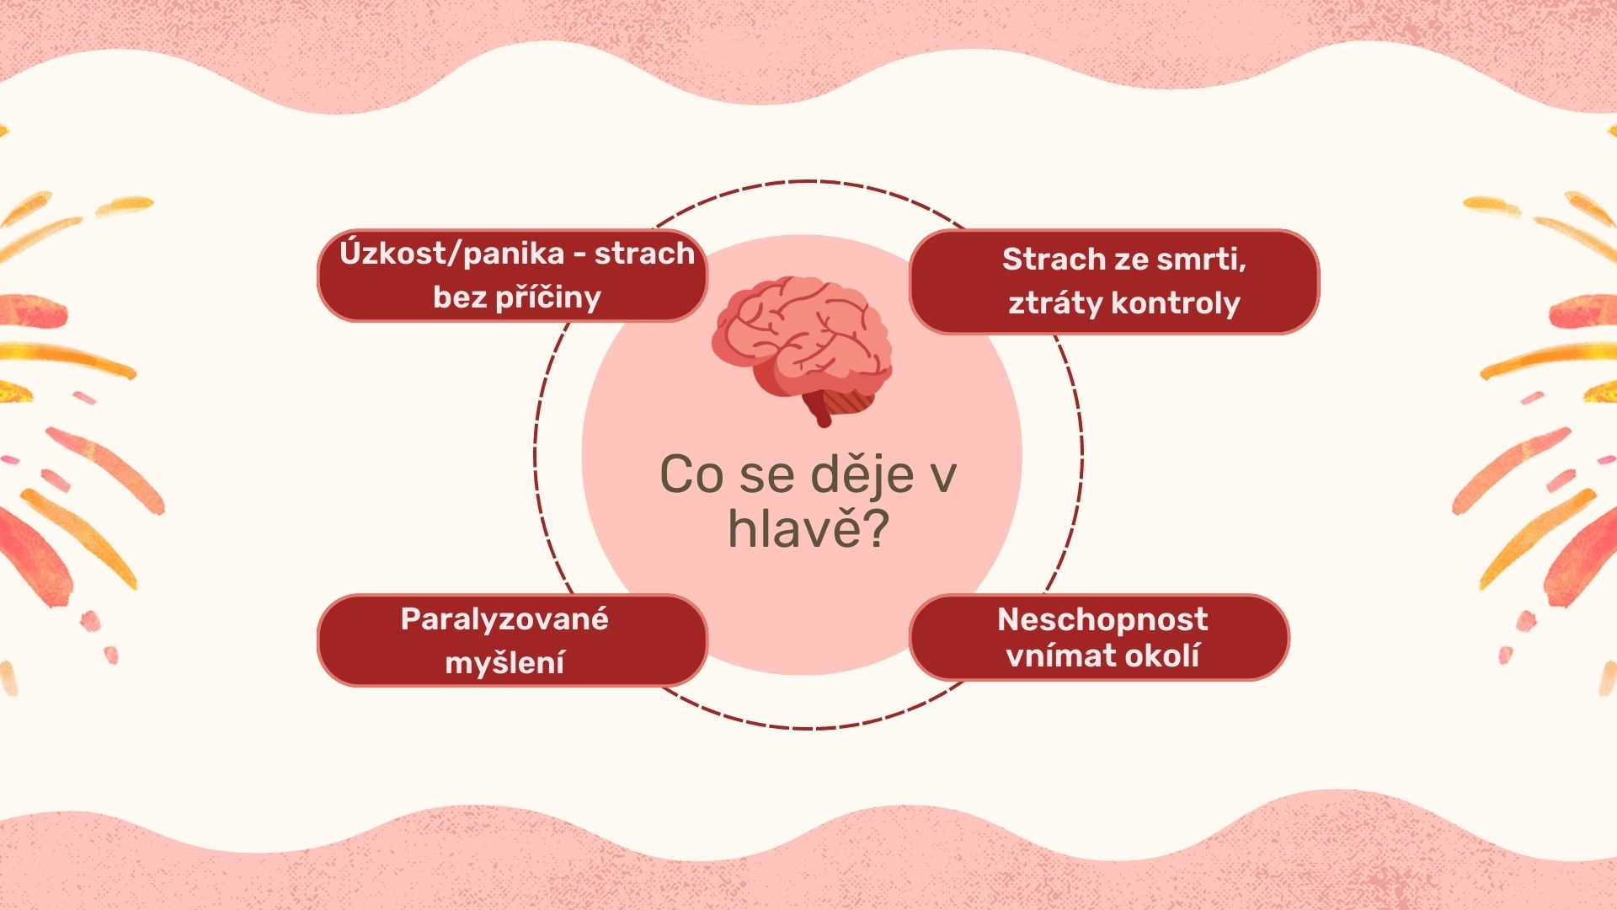
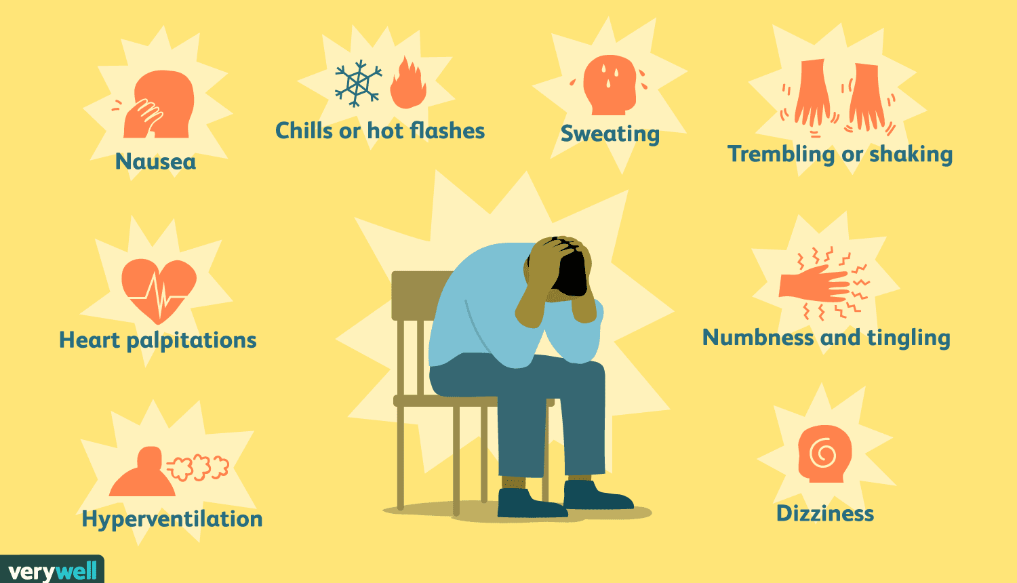
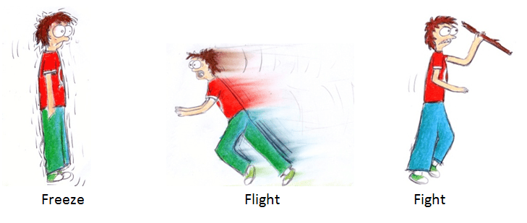
Úzkosti/ panické stavy
Trauma
Reakce na konkrétní situace
Spontánní ataky – teorie 3F

Slide 10
Jak pomoci?
Vrátit zpět do hlavy - jednoduché věty, opakovat dokola, nevysvětlovat
Pocit bezpečí a kontroly nad vlastním stavem
Práce s tělem – dech, dotek (vždy se zeptat!)
Oční kontakt

Slide 11
Kazuistika – Lucie (17, žena)
Studuje SŠ, žije s matkou a sestrou
Kontaktovala mě sama, přišla s tématem sociální úzkosti – chce se víc bavit s lidmi ve třídě
Postupně se propracováváme k tomu, že původní zakázka vůbec není její klíčová
Sebepoškozuje se (řeže se, tak aby to nikdo neviděl – ruce, stehna)
Občas ji napadne, že by pro ni bylo jednodušší tady nebýt

Slide 13
Psychoedukace
Linka Bezpečí (podcasty)
Nepanikař (app)
Nevypusť duši
Práh
Vigvam
Spondea
Diagnóza F - sebepoškozování

